Slide 1
Toán
BÀI 48. Tỉ số phần trăm
(Trang 66, 67

Slide 2
1. Viết các thương sau đây dưới dạng phân số:
Toán:
Khởi động.
75 : 100 =
15 : 100 =
41 : 100 =

Slide 3
Toán:
Khởi động.
2. Viết các phân số sau dưới dạng phân số thập phân ( phân số có mẫu số là 100)
Có 4 con gà và 7 con vịt.
Tỉ số gà và vịt là: 4: 7 =
Có 32 nam và 100 nữ.
Tỉ số nam và nữ là: 32: 100 =

Slide 4
a) Ví dụ 1: Diện tích một rau là 100m², trong đó có 25m² trồng rau muống . Tìm tỉ số của diện tích trồng rau muống và diện tích rau.
Toán:
Tỉ số phần trăm
10m
Tỉ số của diện tích trồng rau muống và diện tích vườn rau là:
50 m²
50: 100
hay
Ta viết:
= 50%
100m²
đọc là: năm phần mươi trăm

Slide 5
Toán:
Tỉ số phần trăm
Tỉ số của diện tích trồng rau muống và diện tích vườn rau là:
50 : 100
hay
Ta viết:
= 50% ;
đọc là: hai mươi lăm phần trăm
Ta nói: Tỉ số phần trăm của diện tích trồng rau muống và diện tích vườn rau là 50%
hoặc: Diện tích trồng rau muống chiếm 50% diện tích vườn rau.

Slide 6
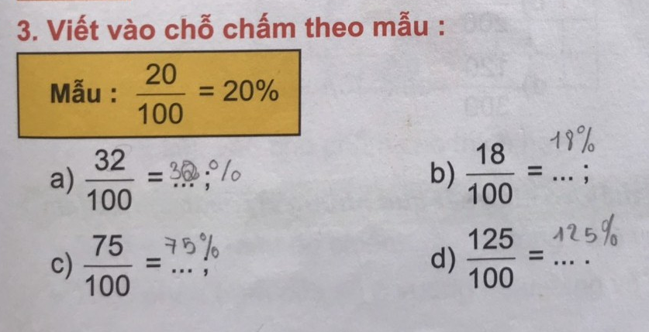
18 %
32 %
135 %
75 %

Slide 7
b) Ví dụ 2: Khối 5 có 200 học sinh, trong đó có 50 học sinh xuất sắc. Tìm tỉ số của số học sinh xuất sắc xuất sắc và số học sinh khối 5.
Toán:
Tỉ số phần trăm
Tỉ số của số học sinh xuất sắc và số học sinh toàn trường là:
50 : 200
= 25%
Ta cũng nói rằng: Tỉ số phần trăm của số học sinh xuất sắc và số học sinh khối 5 là 25%
hoặc: Số học sinh giỏi chiếm 25% số học sinh khối 5.

Slide 8
Toán:
Tỉ số phần trăm
Số học sinh xuất sắc chiếm 25% số học sinh khối 5 cho ta biết :Cứ 100 học sinh trong khối 5 thì có 25 học sinh xuất sắc
GHI NHỚ: Muốn viết thương dưới dạng tỉ số phần trăm, ta viết thương đó dưới dạng phân số thập phân có mẫu số là 100, rồi viết dưới dạng tỉ số phần trăm (%)

Slide 9
Bài 1) Viết (theo mẫu):
Toán:
Tỉ số phần trăm
Mẫu:
= 16%
= 15%
= 40%
= 20%

Slide 14
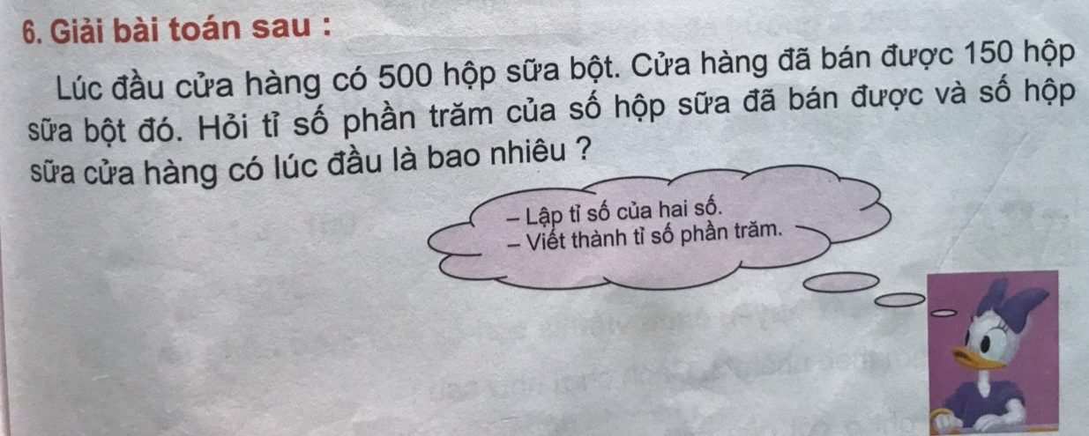

Slide 15
2) Kiểm tra sản phẩm của một nhà máy, người ta thấy trung bình cứ 100 sản phẩm thì có 95 sản phẩm đạt chuẩn. Hỏi số sản phẩm đạt chuẩn chiếm bao nhiêu phần trăm tổng số sản phẩm của nhà máy?
Thứ năm ngày 16 tháng 12 năm 2021
Toán:
Tỉ số phần trăm
Bài giải
Tóm tắt
Tỉ số phần trăm của số sản phẩm đạt chuẩn và tổng số sản phẩm là:
Kiểm tra: 100 sp
Đạt chuẩn: 95 sp
95 : 100 =
= 95 %
Sp đạt chuẩn: ? %
Đáp số : 95 %

Slide 16
Thứ năm ngày 16 tháng 12 năm 2021
Toán:
TỈ SỐ PHẦN TRĂM
Trò chơi: Ai nhanh, ai đúng?
Mỗi câu hỏi có 3 đáp án A,B,C.
Sau 15 giây suy nghĩ, các em hãy chọn đáp án đúng.

Slide 17
Tỉ số phần trăm của là:
Ai nhanh, ai đúng?
0
2
3
4
5
6
7
8
9
10
11
12
13
14
15
1
CHỌN ĐÁP ÁN ĐÚNG:
13,53 3
1 5 4,51
03
0
36 %
6 %
60 %
A
B
C

Slide 18
Ai nhanh ai đúng
0
2
3
4
5
6
7
8
9
10
11
12
13
14
15
1
CHỌN ĐÁP ÁN ĐÚNG:
Một trường Trung học cơ sở có 250 học sinh giỏi. Số học sinh toàn trường gấp 4 lần số học sinh giỏi. Tỉ số phần trăm của số học sinh giỏi với số học sinh toàn trường là:
25 %
250 %
100 %
A
B
C

Slide 19
Thứ năm ngày 16 tháng 12 năm 2021
Toán:
TỈ SỐ PHẦN TRĂM
Dặn dò:
- Học thuộc ghi nhớ
- Xem lại các bài tập.
- Chuẩn bị bài sau:
Giải toán về tỉ số phần trăm

Slide 20
CHÀO CÁC EM !

